Slide 1


CUSTOM VIEW
Topic
Tranner: Doãn Văn Toản
Trannee: Trần Hoàng Việt
*

Slide 2

CUSTOM VIEW
Topic
Custom View là gì?
Lifecycle
Canvas và Paint

Slide 3
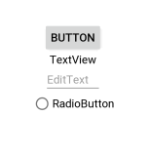
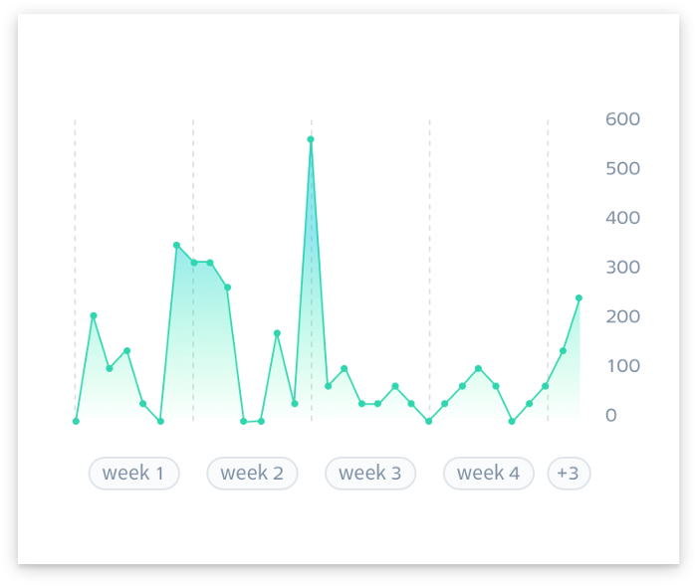
Custom View là gì?
Học :D Thi -_-

Slide 4
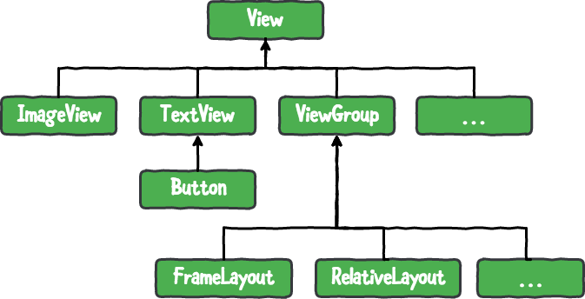
Custom View là gì?
CustomView
là tạo 1 class extend từ View, override onDraw() và sử dụng Pain và Canvas để vẽ trên View. Sâu i zì :D

Slide 5
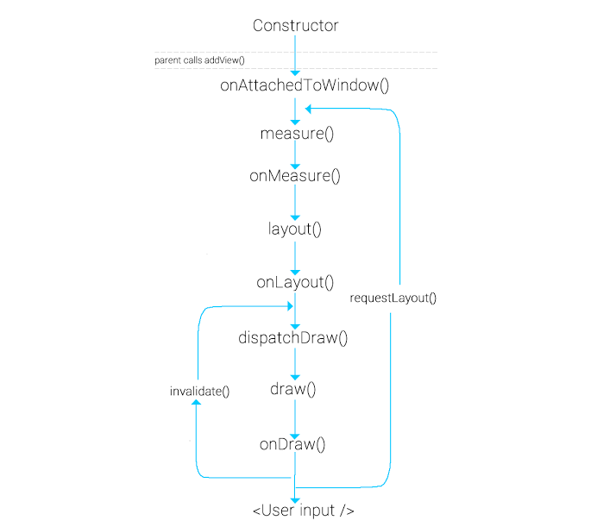
Lifecycle
Constructor
View(Context context): Tạo View trong code
View(Context context, AttributeSet attrs): Tạo (khai báo) View trong XML
View(Context context, AttributeSet attrs, int defStyleAttr): = 2 + style trong theme
View(Context context, AttributeSet attrs, int defStyleAttr, int defStyleRes): = 3 + style trong resource

Slide 6

Lifecycle
Constructor/ question
Làm thế nào để thêm tham số vào contructor custom view?
`layout_width`, `layout_height`, `src` nòi ở đâu ra?
Mấy cái trên truyền qua View như thế nào?

Slide 7

Lifecycle
Constructor/ declare-styleable
Chúng được nòi ra từ <declare-styleable> trong file attrs.xml
Mỗi declare-styleable sẽ tạo ra 1 R.styleable.[tên] cộng với 1 R.styleable.[tên]_[thuộc tính] cho từng thuộc tính
R.styleable.[tên]: 1 array bao gồm tất cả các thuộc tính
R.styleable.[tên]_[thuộc tính]: 1 index trong array

Slide 8

Lifecycle
Constructor/ AttributeSet
XML -> View dưới dạng 1 AttributeSet - tập hợp các thuộc tính.
Thường thì không truy cập biến này 1 cách trực tiếp, thay vào đó sẽ parsing nó qua Theme.obtainStyledAttributes() – convert resource references (ví dụ "@string/my_label") qua kiểu mong muốn - trả về 1 TypedArray để truy cập các thuộc tính. Nếu k thích thì sử dụng getAttributeResourceValue(int, int) để check thủ công sau đó tìm kiếm resource nếu cần

Slide 9
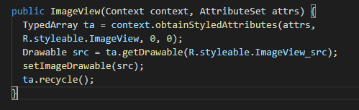
Lifecycle
Constructor/ AttributeSet
recycle() call khi đã xong việc với attribute. Lý do là để bỏ những rằng buộc không cần thiết đến với các dữ liệu không được sử dụng lại nữa

Slide 10
Lifecycle
OnAttachedToWindow
Sau khi parent view gọi addView(View) -> custom view được attach vào window.
Ở giai đoạn này, custom view sẽ biết được vị trí các view ở xung quanh nó. Lúc này ta có thể findViewById được và lưu vào global reference (nếu cần)

Slide 11
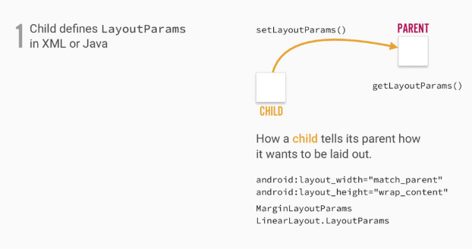
Lifecycle
OnMesure

Slide 12
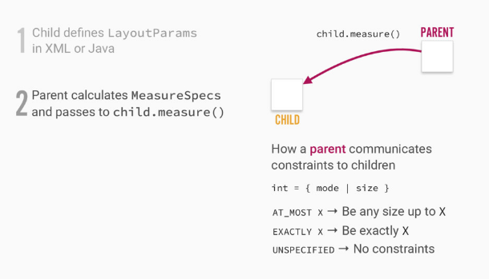
Lifecycle
OnMesure

Slide 13
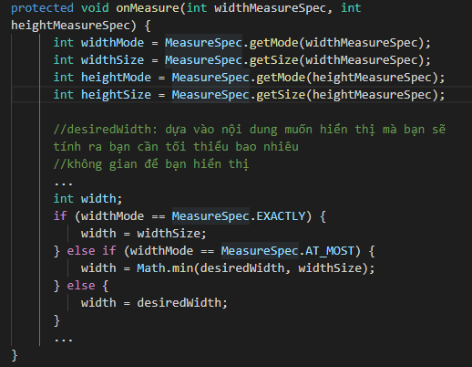
Lifecycle
OnMesure

Slide 14
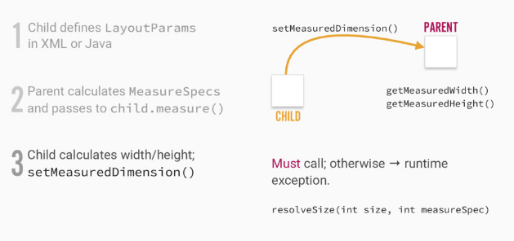
Lifecycle
OnMesure

Slide 15
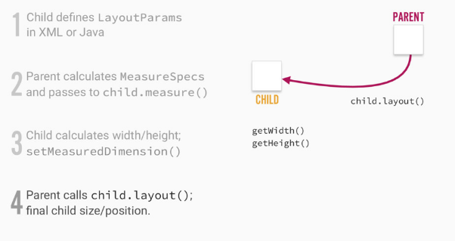
Lifecycle
OnMesure

Slide 16
Lifecycle
OnLayout
Set position và size(vẽ width và height) cho view và con của nó
Tại phương thức này thì mọi chuyện đã xong, kích thước đã được set cho tất cả các view con, lúc này chúng ta dùng lệnh getWidth, getHeight thì mới có giá trị, chứ ở các method trước chưa tính toán xong thì = 0.

Slide 17
Lifecycle
OnDraw
View như 1 tờ giấy trong suốt, Dev như 1 họa sỹ, và chì là Canvas, màu là Paint :D
Note: Khi có bất kì sự thay đổi nào, khi ta vuốt hay kéo ngang màn hình … view sẽ được vẽ lại. Chính vì vậy mà Android Studio khuyên rằng nên tránh khai báo khởi tạo Object trong method này mà thay vào đó nên tạo mới ở chỗ khác và gọi sử dụng nó.

Slide 18
Lifecycle
ViewUpdate
invalidate(): call onDraw() để vẽ lại
requestLayout(): gọi lại view update từ onMeasure() -> Tính lại kích thước và vẽ lại

Slide 19
Canvas và Paint
Canvas
như là một bền mặt 2D (hình dung như tờ giấy, bảng) mà chúng ta có thể vẽ bất cứ thứ gì lên đó. Như
Các đối tượng hình học cơ bản (point, line, oval, rect..)
Vẽ hình ảnh (bitmap, drawable)
Vẽ Path (Tập hợp các điểm)
Vẽ Text

Slide 20
Canvas và Paint
Paint
định nghĩa size, color, kiểu nét, sử dụng để vẽ bởi canvas
1 số method:
setColor(int color); set màu cho nét vẽ.
setAlpha(int a); set giá trị Alpha cho nét vẽ.
setStrokeWidth(float width); set giá trị độ rộng của net vẽ.
setStyle(Style style); set style cho nét vẽ
setStrokeCap(Cap cap); set style vẽ ở những điểm kết thúc của hai đường thẳng

Slide 21
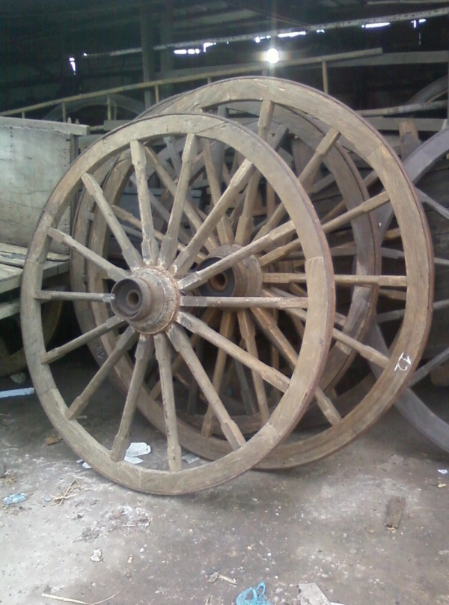
Thing?

Slide 22

Q&A

